Slide 1
Ing. Hans Lang GmbH
„Das Beste für jeden Bau“

Slide 2
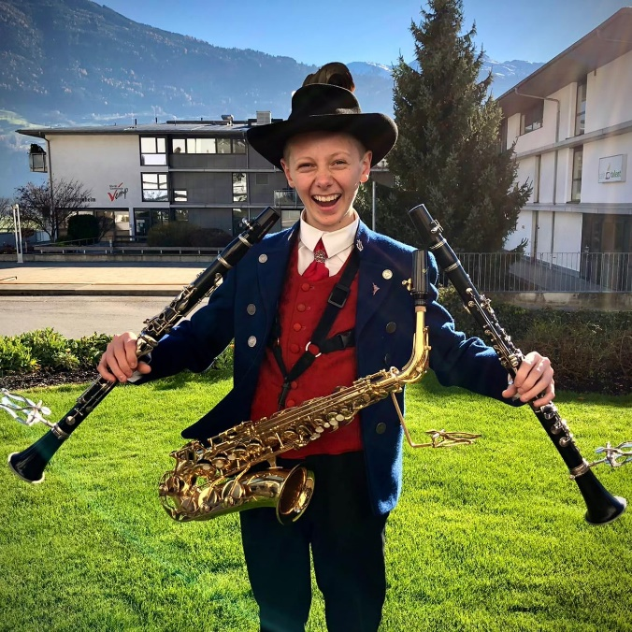
Das bin ich:
Name: Leo Dibiasi
Alter: 15
Wohnort: 6134 Vomp
Lehrberuf: Bürokaufmann
Hobbies: Feuerwehr, Musikkapelle, Dart, Gaming, Schitour gehen

Slide 3
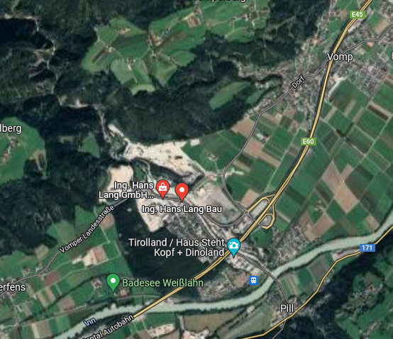
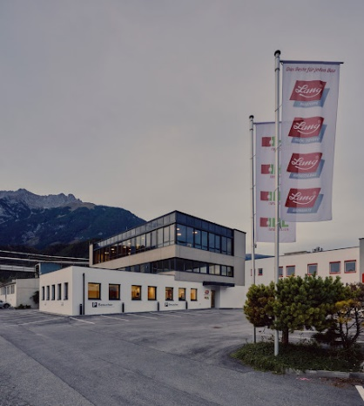
Über uns:
Kontakt:
Ing. Hans Lang GmbH
Alte Landstraße 44
6123 Terfens
Geschäftsführung:
Hannes Kronthaler
Allgemein:
office@langbau.at
Tel.: +43 5242 6905-0
Quelle: https://www.langbau.at/

Slide 4
Standorte:
Terfens / Vomperbach:
Zentrale Büro
Lieferadresse - Werk
Oberndorf:
Baustoffwerk Oberndorf
Fritzens:
Betonmischanlage und Kieswerk
Bayern:
hoch3 Gewerbebau
Jenbach
hagebau centrum Jenbach
Aschau:
hagebau centrum Zillertal
Baubüro Zillertal
Betonmischanlage Zillertal

Slide 5
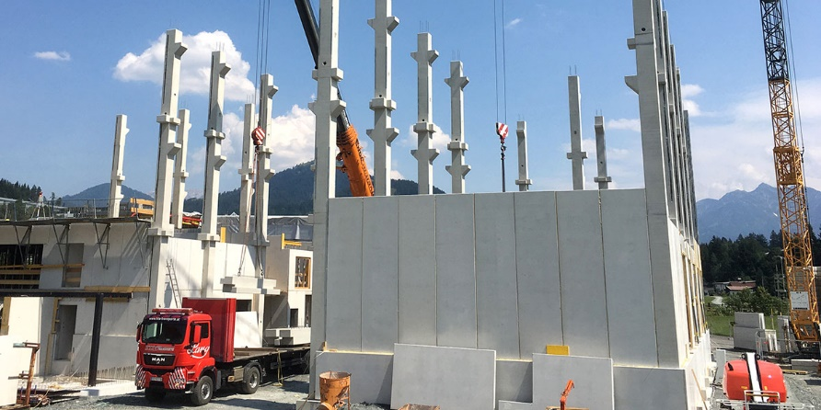
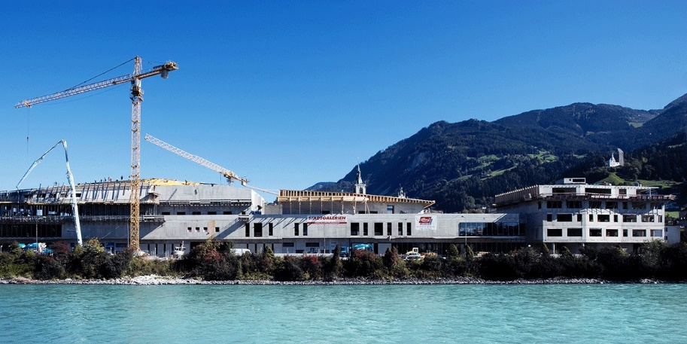
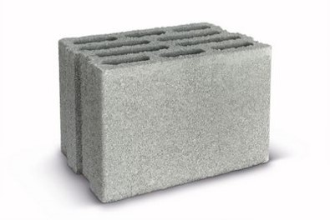
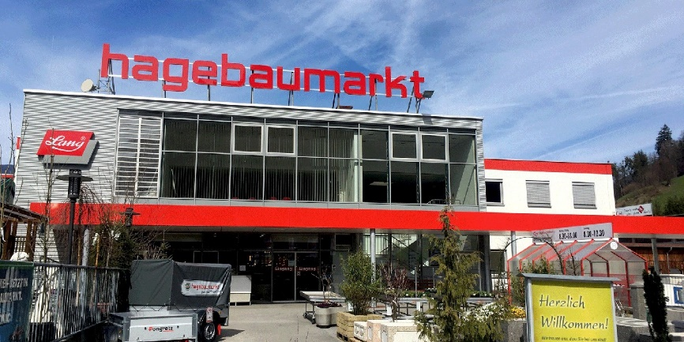
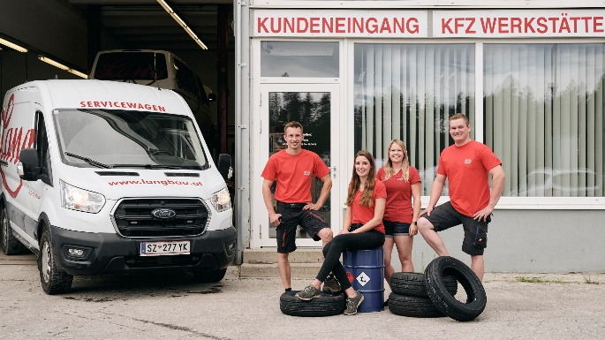
Abteilungen:
Fertigteilbau
Hoch- & Tiefbau
Baustoffe
Werkstätten
KFZ-Werkstatt + Bauschlosserei
Kaufmännische Verwaltung
Baumärkte

Slide 6
Meine Aufgabenbereiche im Lehrbetrieb:
Abteilung -> Buchhaltung
Rechnungen prüfen
E-Mails schreiben
Lieferscheine scannen
Ordner beschriften
usw. …

Slide 7
Warum wollte ich Bürokaufmann werden?
Ich arbeite gerne mit dem PC
Das Schnuppern hat mir gut gefallen
Ich arbeite nicht gerne im Freien
Quelle: Pixabay

Slide 8
Wodurch wurde ich motiviert, diesen Lehrberuf zu ergreifen?
Das Büro ist nicht weit von meinem Wohnort entfernt!
Ich kannte die Firma vor der Lehrausbildung schon!
Die Kollegen waren beim Schnuppern sehr nett!
Ich habe viele Plakate der Firma gesehen!

Slide 9
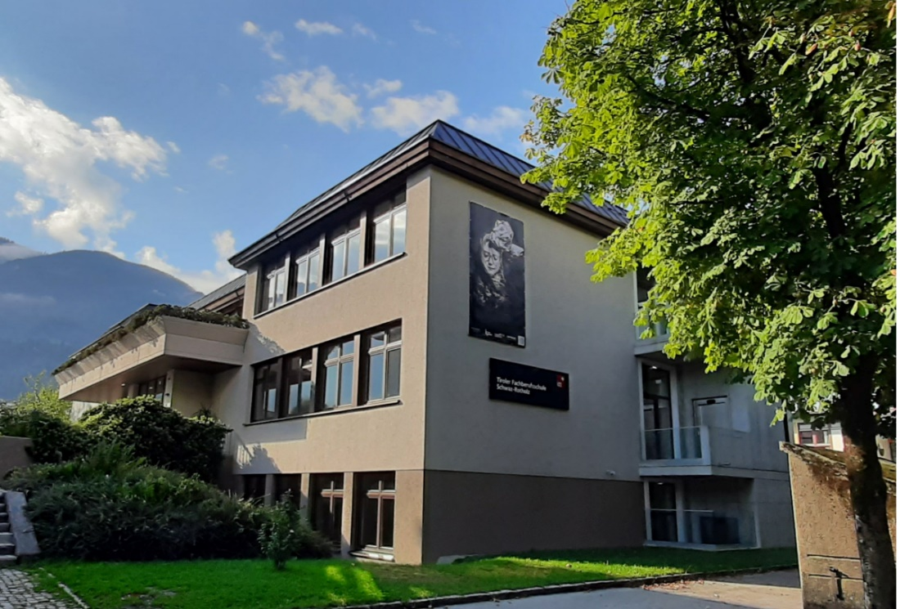
Meine Lieblingsfächer an der TFBS Schwaz-Rotholz?
Quelle: https://tfbs-schwaz.tsn.at/
BP -> Büroprozesse
OM -> Organisation und Management

Slide 10
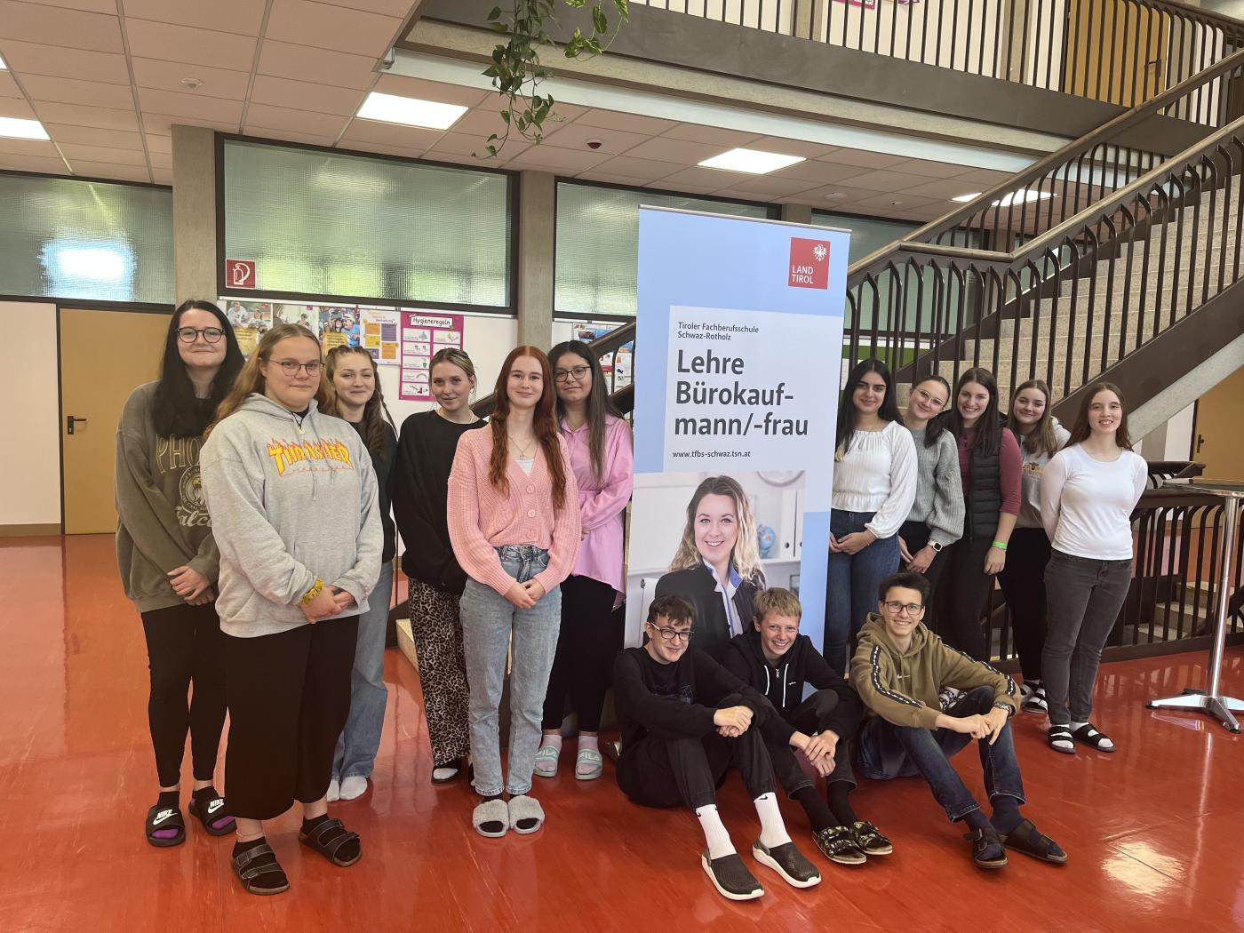
Was gefällt mir an der TFBS Schwaz-Rotholz?
Gute Klassengemeinschaft
Freunde treffen
Freundliche LehrerInnen
Hilfsbereitschaft
Quelle: https://tfbs-schwaz.tsn.at/

Slide 11
Vielen Dank für Ihre Aufmerksamkeit!
Quelle: Google

